Slide 1
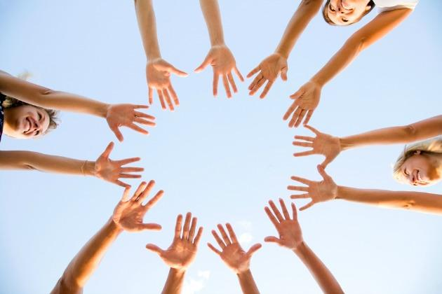
U 11

Slide 2
U bilježnicu odgovori samo na
2 zelena pitanja po izboru
i obavezno na obadva crvena pitanja.
Prepiši pitanja i odgovori.
A ako ne prepišeš pitanja, onda trebaš odgovoriti na pitanja „cjelovitom rečenicom”.
Različitost i prihvaćanje
(Jesmo li mi svi „isti” ili smo ipak „različiti”?) Po čemu su ljudi međusobno različiti?
Zašto nas je Bog stvorio različitima?
Zašto (kažemo da) su različitosti među ljudima (uglavnom) dobre i korisne?
Mogu li različitosti među ljudima donijeti i probleme? Kako? Zašto?
Zašto se neki ljudi boje „drukčijih” ljudi?
Objasni zašto je dijalog bolji od diskriminacije.
Što Bog očekuje od nas kako se trebamo ponašati prema našim bližnjima (koji su često „drukčiji” od nas)?

Slide 3


DZ+: za sljedeći sat vjeronauka:
donijeti Bonton i pokazati u razredu

Slide 4
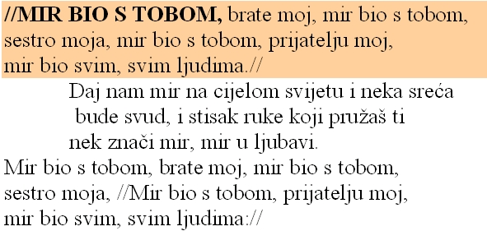

Notes:
https://www.youtube.com/watch?v=iBQ6ePggGIU

Slide 5

Otvori u bilježnici
gdje imaš
2 prazne strane!

Slide 6
Različitost i prihvaćanje
Po čemu sam ja „poseban/na”, različit/a od drugih? |  |  | Je li ta „posebnost” dobra? Zašto? Treba li što mijenjati?
1 |  |  | 1
2 |  |  | 2
3 |  |  | 3
4 |  |  | 4
5 |  |  | 5
Ovo pišeš na LIJEVOJ stranici otvorene bilježnice. Ovo popunjava vlasnik bilježnice! |  | Na DESNOJ stranici otvorene bilježnice ovo popunjava prijatelj-ica!

Slide 7
Različitost i prihvaćanje
Po čemu sam ja „poseban/na”, različit/a od drugih? |  |  | Je li ta „posebnost” dobra? Zašto? Treba li što mijenjati?
1 |  |  | 1
2 |  |  | 2
3 |  |  | 3
4 |  |  | 4
5 |  |  | 5
Ovo pišeš na LIJEVOJ stranici otvorene bilježnice. Ovo popunjava vlasnik bilježnice! |  | Na DESNOJ stranici otvorene bilježnice ovo popunjava prijatelj-ica!

Slide 8
Po čemu sam sličan/na drugim ljudima? |  |  | Može li nas ta osobina povezivati? Kako?
1 |  |  | 1
2 |  |  | 2
3 |  |  | 3
4 |  |  | 4
5 |  |  | 5
Ovo pišeš na LIJEVOJ stranici otvorene bilježnice. Ovo popunjava vlasnik bilježnice! |  | Na DESNOJ stranici otvorene bilježnice ovo popunjava prijatelj-ica!

Slide 9
Po čemu sam sličan/na drugim ljudima? |  |  | Može li nas ta osobina povezivati? Kako?
1 |  |  | 1
2 |  |  | 2
3 |  |  | 3
4 |  |  | 4
5 |  |  | 5
Ovo pišeš na LIJEVOJ stranici otvorene bilježnice. Ovo popunjava vlasnik bilježnice! |  | Na DESNOJ stranici otvorene bilježnice ovo popunjava prijatelj-ica!

Slide 10
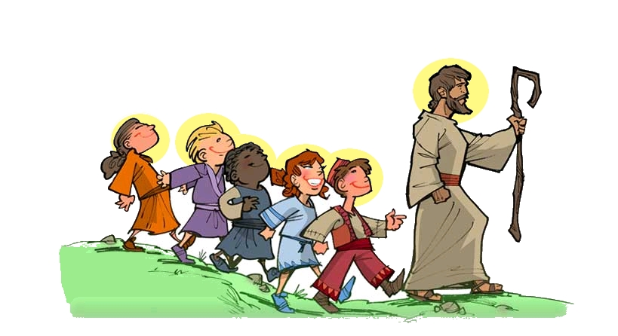
Odgovori na pitanja:
Zašto je zajedništvo važno?
Zašto nas vjera potiče da poštujemo i volimo druge ljude?

Slide 11
Kad bi se to ocjenjivalo, to bi onda bila ocjena…:
Bodova: | Ocjena
0-2 | 1
3-4 | 2
5-6 | 3
7-8 | 4
9-10 | 5

